Slide 1


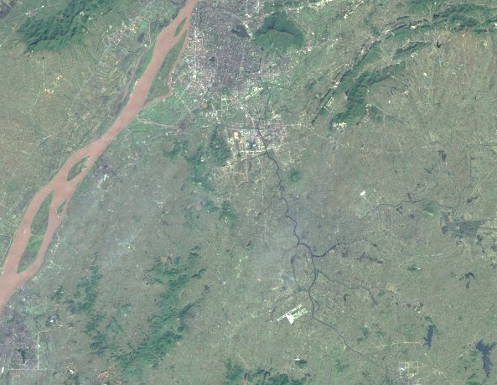
前言
为完善江宁开发区、科学园污水处理设施规划，保障基础设施建设，我局会同江宁区人民政府开展了《南京方山片区单元控制性详细规划》NJNBe050—05规划管理单元图则修改工作。
根据《中华人民共和国城乡规划法》《南京市国土空间规划条例》，现将《南京方山片区单元控制性详细规划》NJNBe050—05规划管理单元图则修改成果向社会予以公布。
南京市国土空间规划编制成果公布
《南京方山片区单元控制性详细规划》NJNBe050—05规划管理单元图则修改
说明
1、本规划是城市发展的控制与引导性文件，不代表具体的项目实施计划和实施方案。一旦有建设行为，应依据批准的具体项目建设方案实施。
2、国土空间规划是不断优化更新的过程，规划内容以南京市规划和自然资源局存档备查的最新版本为准，同一地区同内容深度规划若有更新，南京市规划和自然资源局将依法及时在网站上公布，本材料自动作废。
3、本材料版权及解释权归南京市规划和自然资源局所有，未取得版权人的书面授权，谢绝改变、分发、发布或使用本材料图文资料。
地 址：南京市鼓楼区中山路171号
邮 编：210005
网 址：http://ghj.nanjing.gov.cn
咨询电话：025-52126808
南京市规划和自然资源局
二O二五年九月

Slide 2
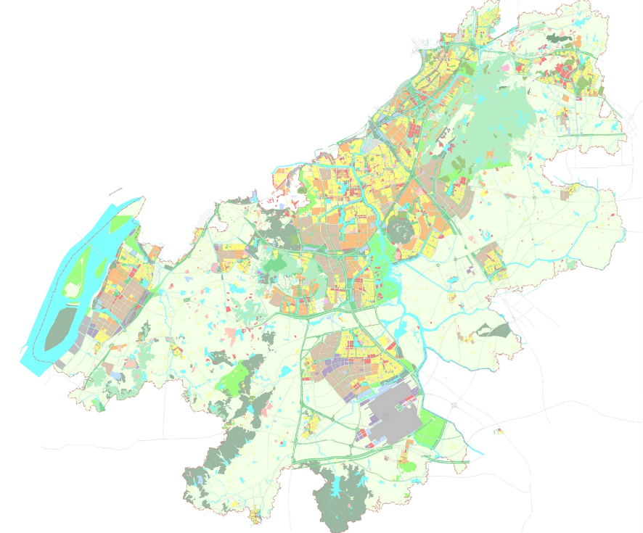
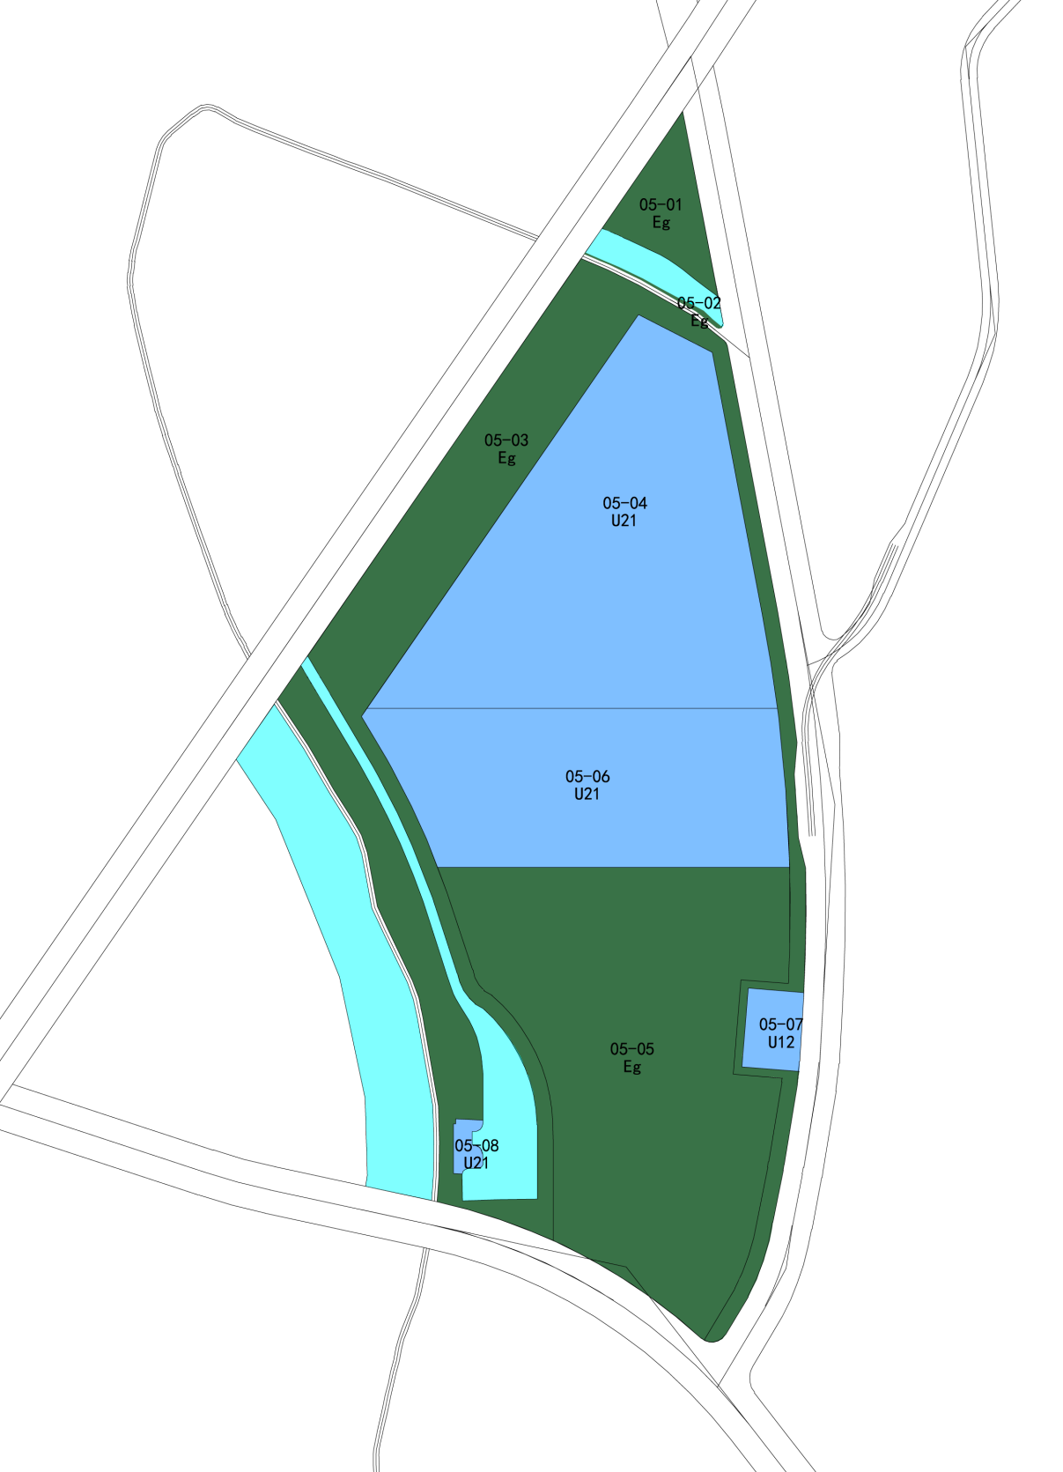
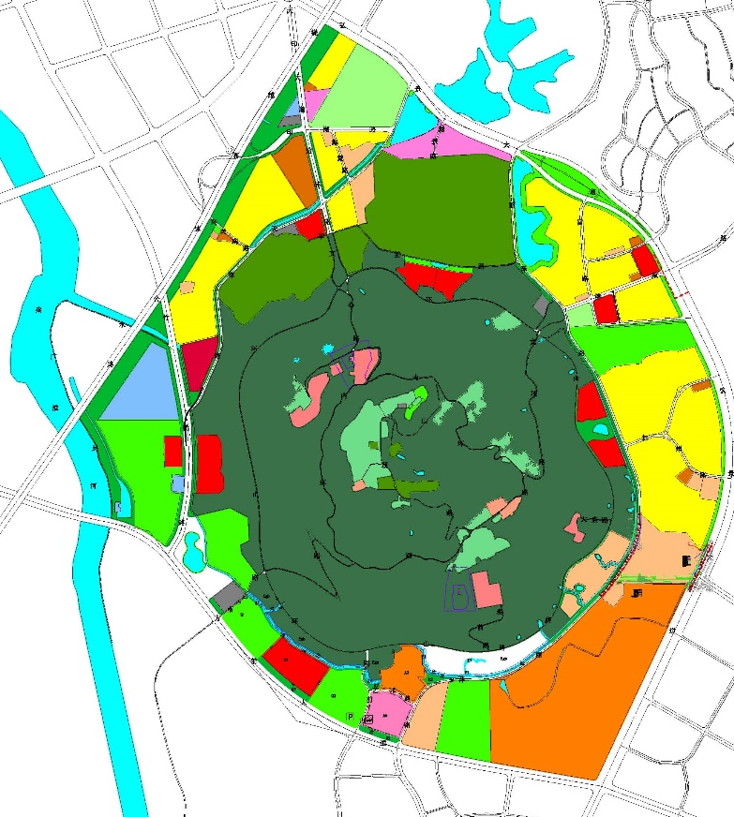
《南京方山片区单元控制性详细规划》NJNBe050—05规划管理单元图则修改
区位
图则修改内容
NJNBe050—05规划管理单元位于江宁区方山片区，东至竹山路，西至秦淮河，南至方前大道，北至绕城高速，用地面积约75.52公顷。
根据江宁开发区污水厂扩建、科学园污水厂扩建规划选址，取消原 05-06 地块商业(B1)用地，在05-04地块排水用地(U21)南侧新增一处排水用地(U21)，地块编号为05-06，容积率≤1.0，建筑密度≤55%，建筑高度≤15 米，绿地率≥15%，配套建设污水处理厂。完善图则范围内三处现状市政设施地块规划控制指标，其中05-04地块排水用地(U21)，容积率≤1.0，建筑密度≤55%，建筑高度≤16米，绿地率>15%；05-07 地块供电用地(U12)，容积率≤1.0，建筑密度≤50%，建筑高度≤18 米，绿地率≥15%；05-08 地块排水用地( U21 )，容积率≤0.4，建筑密度≤55%，建筑高度≤12米，绿地率≥15%。按照城镇开发边界管理要求，图则范围内公园绿地(G1)防护绿地(G2)用地性质统一调整为郊野绿地(Eg)。
05-01地块
郊野绿地（Eg）
05-04地块
排水用地（U21）
用地面积：15.01公顷
容积率≤1.0
建筑高度≤16m
建筑密度≤55%
绿地率≥15%
NJNBe050—05
规划管理单元图则
05-02地块
郊野绿地（Eg）
绕越高速
05-03地块
郊野绿地（Eg）
05-06地块
排水用地（U21）
用地面积：9.83公顷
容积率≤1.0
建筑高度≤15m
建筑密度≤55%
绿地率≥15%
本图则在江宁区的位置
NJNBe050
控规单元
竹山路
05-07地块
供电用地（U12）
用地面积：0.72公顷
容积率≤1.0
建筑高度≤18m
建筑密度≤50%
绿地率≥15%
绕越高速
竹山路
秦淮河
05-08地块
排水用地（U21）
用地面积：0.21公顷
容积率≤0.4
建筑高度≤12m
建筑密度≤55%
绿地率≥15%
方前大道
NJNBe050—05
规划管理单元图则
05-05地块
郊野绿地（Eg）
用地面积：16.70公顷
方前大道
修改地块范围
图则单元边界
批准单位 | 南京市人民政府
批准文号 | 宁政复〔2025〕109号
本图则在NJNBe050控规单元的位置

